Slide 1

Workshop Inkscape 2017
#1
Masjid Al Falah, Yeongdeungpo Seoul
oleh : @superpikar

Slide 2
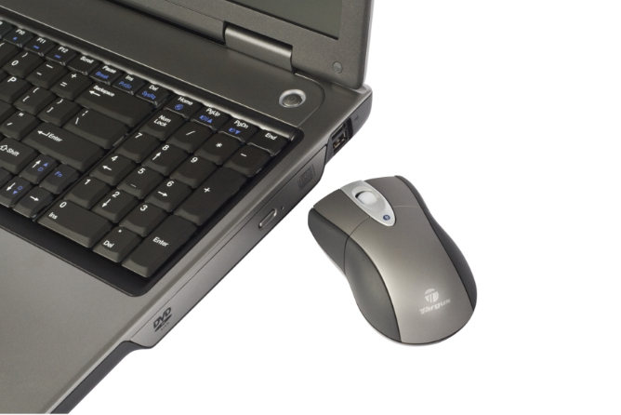
Apakah Laptop +Mouse sudah ada?
sebelum memulai...

Slide 3


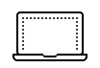


Siapa saya?
A. Dzulfikar Adi Putra
Baca cerpen dan koding javascript
Web/mobile app developer
http://pikarlabs.com
superpikar

Slide 4
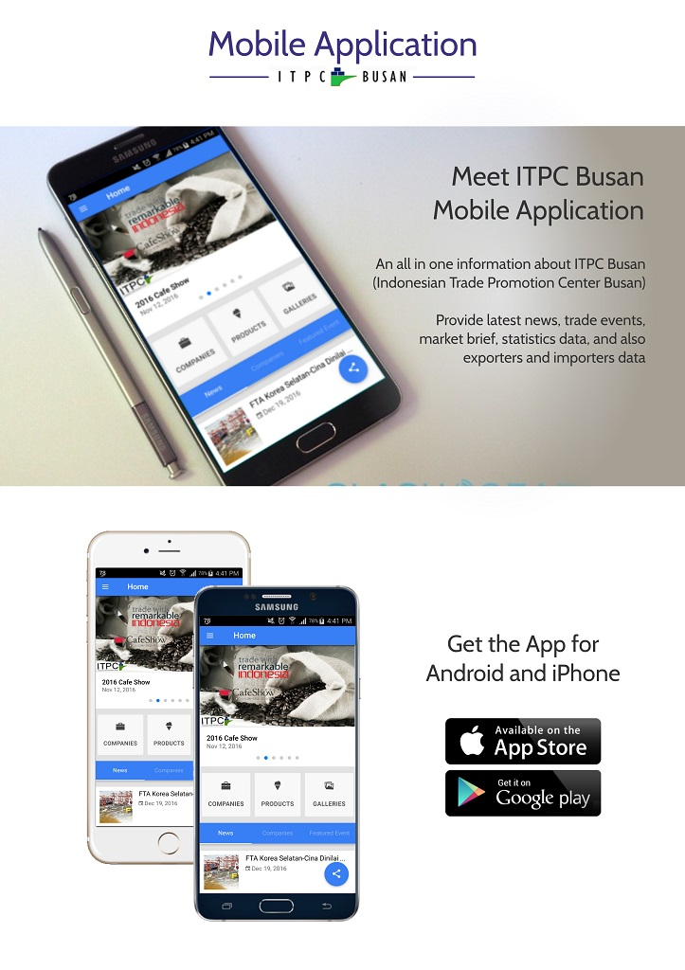

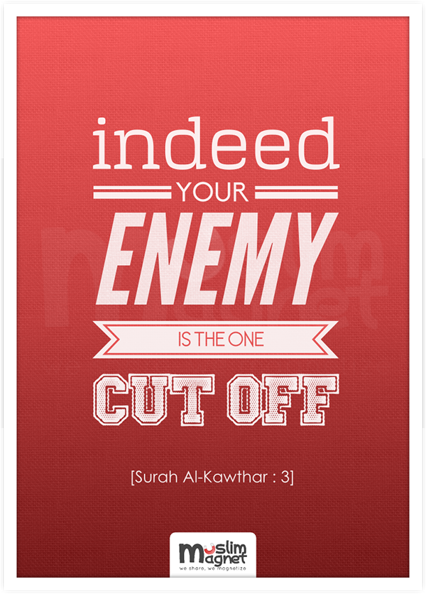

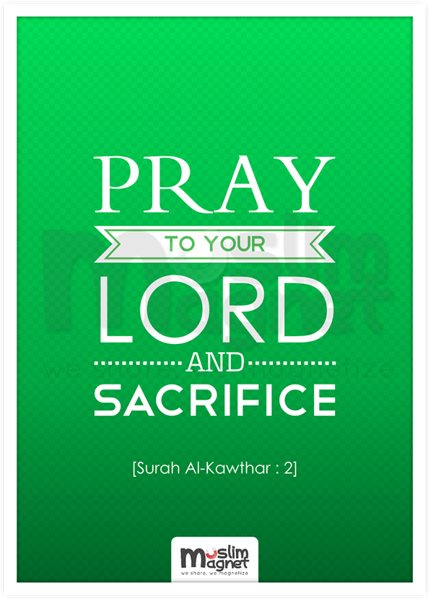




Slide 5


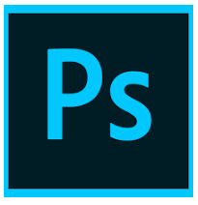


Mengapa Inkscape?
Ada banyak software alternatif lain, ada plus minus masing-masing. Tapi Inkscape gratis!
Adobe Illustrator
$19.99 / bulan
Sketch
$99
Adobe Photoshop
$19.99 / bulan
Inkscape
$0
Corel Draw
$499.99
https://inkscape.org/ko/download/
Afinity Designer
$50

Slide 6
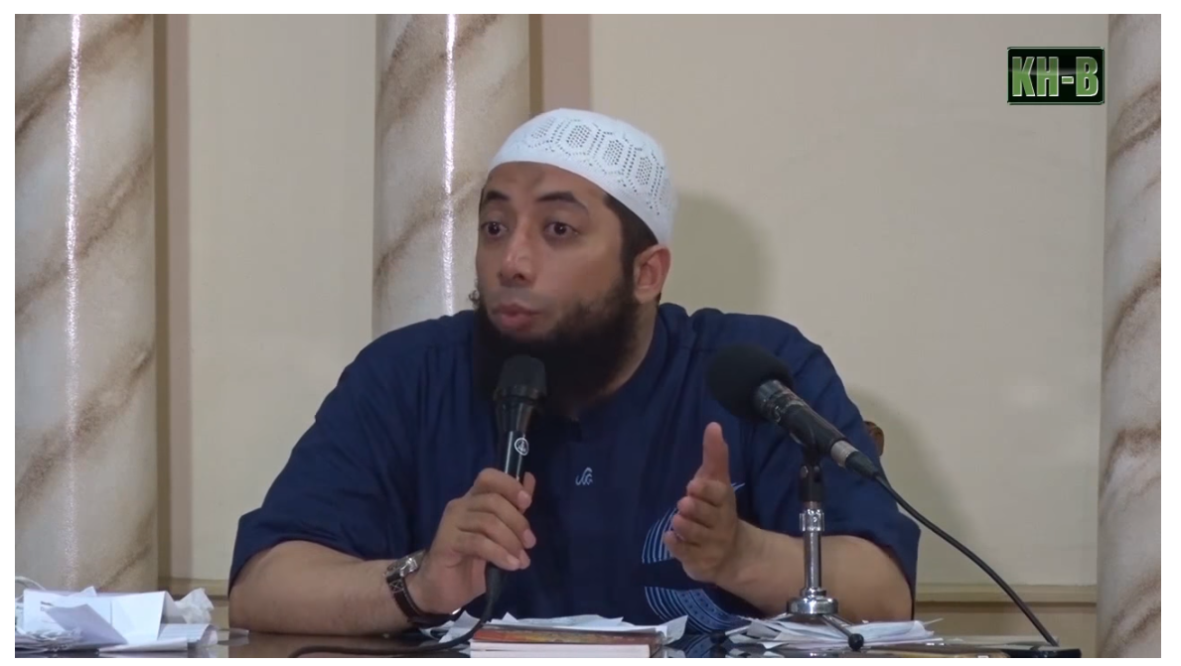
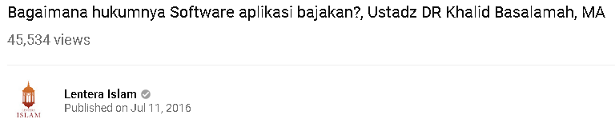
Tapi kan ada cracknya (bajakan) ?
URL: https://www.youtube.com/watch?v=pTkJFkRTm50

Slide 7
Apa software gratisan mumpuni?
“Ono rego ono rupo. Rego larang hasile apik. Rego murah hasile yo sak onone”
kata orang jawa
“Software hanyalah alat, hasilnya tergantung bagaimana kita memanfaatkannya.”
kata saya

Slide 8
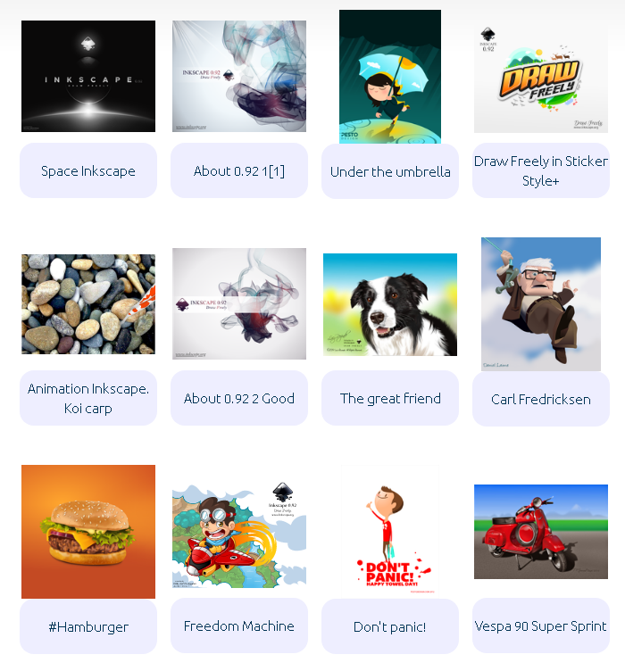
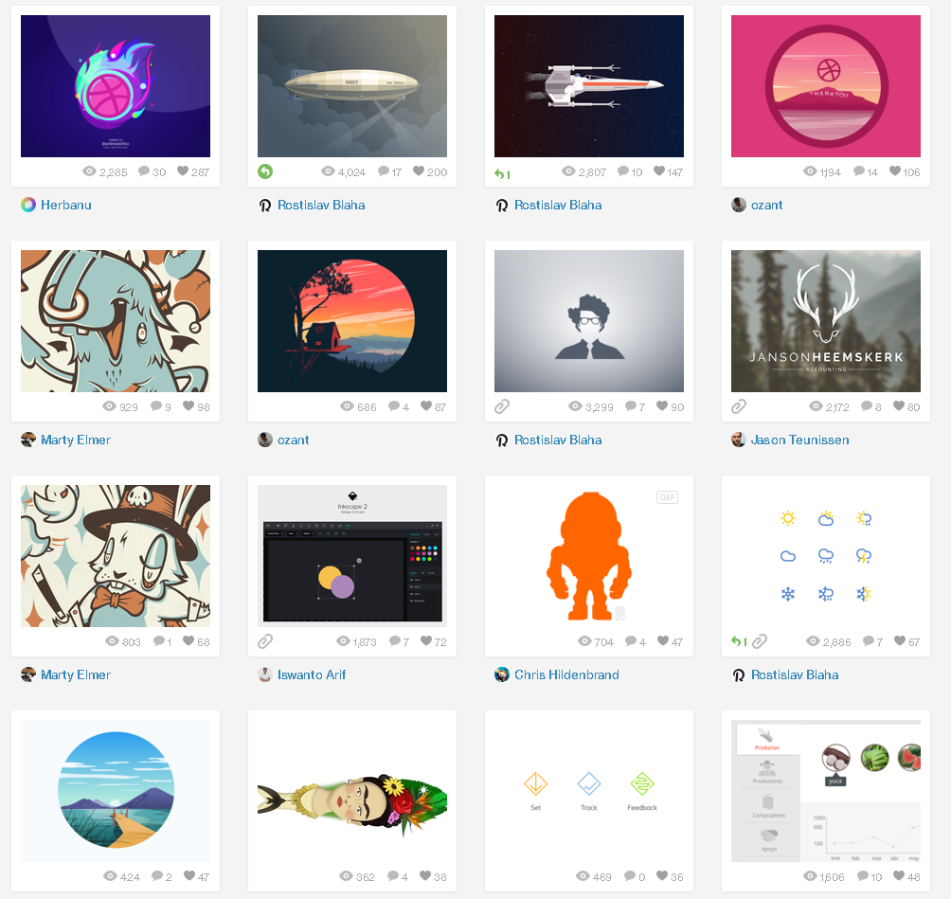
Apa software gratisan mumpuni? Ini lho karya pengguna Inkscape
Galeri inkscape :
https://inkscape.org/ko/gallery/
https://dribbble.com/search?q=inkscape
https://www.behance.net/search?content=projects&sort=appreciations&time=week&search=inkscape

Slide 9
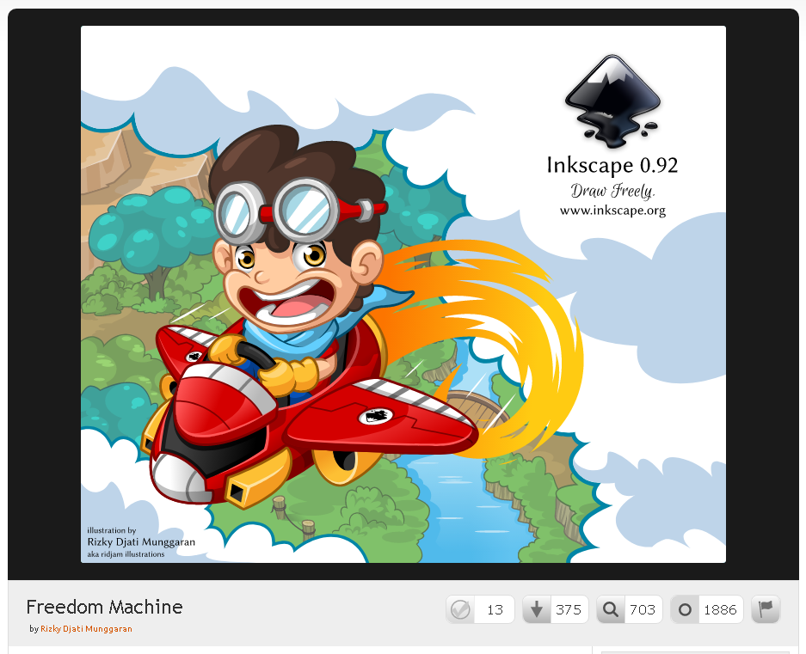
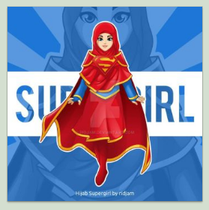

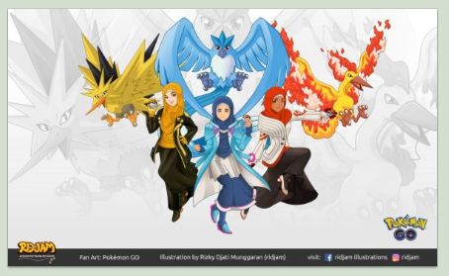
Salah satu Master Inkscape-nya Indonesia
Rizky Djati Munggaran
https://ridjam.deviantart.com/gallery/

Slide 10

Yuk kita mulai!

Slide 11


Vector vs Bitmap
Sebelum memulai mendesain ada baiknya tahu perbedaan gambar vector vs bitmap
Bitmap
Gambar yang terdiri dari banyak titik yang disebut pixel
Vector
Gambar yang terdiri dari garis dan kurva yang membentuk poligon
Vector
Bitmap
Vector
Bitmap

Slide 12
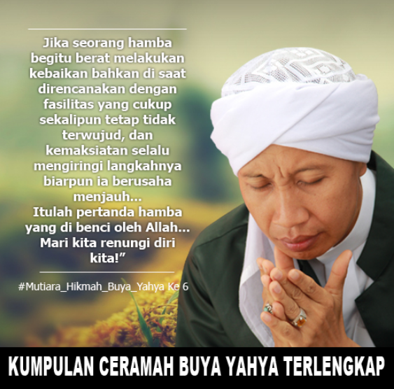
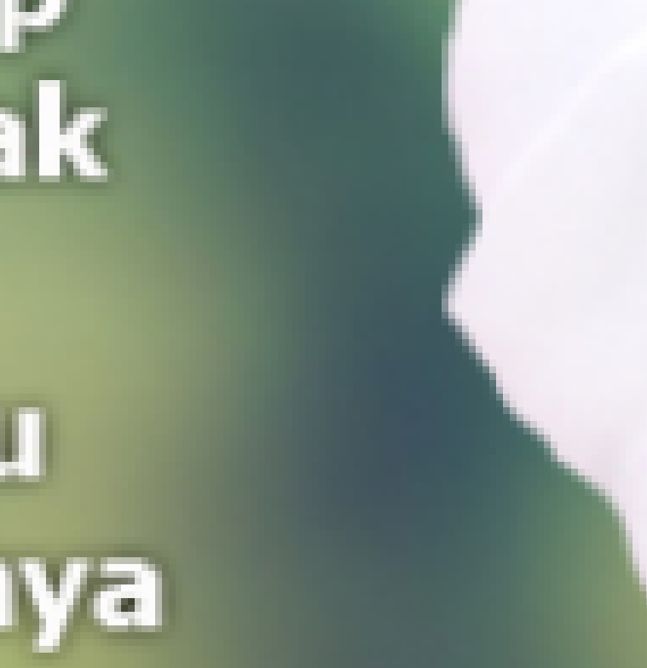
Vector vs Bitmap
Vector ketika dizoom, tidak pecah.
Berbeda dengan bitmap, dia akan pecah jika dilihat melebihi ukuran aslinya.
Semua gambar yang kita upload di sosial media, berbentuk bitmap
Bitmap (zoom normal)
Bitmap (zoom maksimal)
pixel

